Slide 1
Point d’actualité : Impact de la Directive européenne dite « CS3D » sur la loi française relative au devoir de vigilance
Task Force Compliance du 8 juin 2023
Claire Filliatre, avocate
Paris 1 rue de Chazelles
75017 Paris Tél : +33(0)1 40 54 29 29 Fax : +33(0)1 40 54 29 20
Lyon - Cité internationale 34 Quai Charles de Gaulle 69463 Lyon Cedex 06 – France Tél : +33(0)4 72 82 20 80 Fax : +33(0)4 72 82 20 90

Slide 2
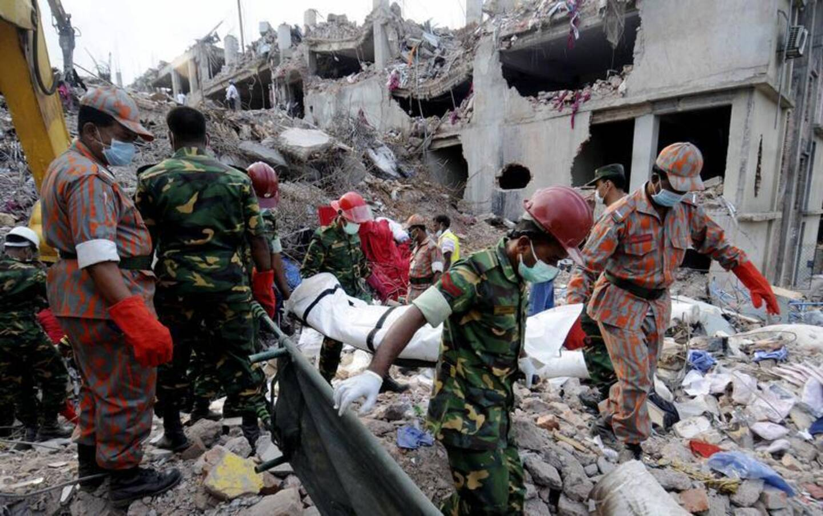
Contexte de l’adoption de la loi sur le devoir de vigilance en 2017
A la suite de l’effondrement du Rana Plaza en 2013, la France est le premier Etat européen à adopter une loi sur le devoir de vigilance imposant aux plus grandes entreprises françaises, une nouvelle obligation de vigilance.

Slide 3
Loi du 27 mars 2017 sur le devoir de vigilance
La loi impose aux sociétés mères et entreprises donneuses d’ordre l’obligation d’établir un plan de vigilance lorsqu’elles emploient pendant au moins deux exercices consécutifs :
5.000 salariés en France au sein de leur entreprise située en France et dans leurs filiales à l’étranger.
10.000 salariés dans le monde.

Slide 4
Le contenu du plan de vigilance (article L. 225-102-4 du Code de commerce)
1
Une cartographie des risques par pays destinée à identifier, analyser et hiérarchiser les risques qui résultent des activités des sociétés mères ou donneuses d’ordre, de leurs sous-traitants ou de leurs fournisseurs.
2
Des procédures d’évaluation régulière de la situation des filiales, des sous-traitants et des fournisseurs avec lesquels l’entreprise entretient une relation commerciale établie.
3
Des actions adaptées d’atténuation des risques d’atteintes graves aux droits humains et à l’environnement.
4
5
Un mécanisme d’alerte et de recueil des signalements relatifs à l’existence ou à la réalisation des risques, établis en concertation avec les organisations syndicales représentatives de la société.
Un dispositif de suivi des mesures mises en œuvre pour la prévention et l’évaluation de leur efficacité.

Slide 5
Double mécanisme de sanctions : prévention et indemnisation
Toute personne justifiant d’un intérêt peut mettre en demeure l’entreprise concernée, de respecter ses obligations de mise en oeuvre d’un plan de vigilance.
En l’absence de respect dans un délai de trois mois, toute personne peut engager une action judiciaire pour enjoindre la société de respecter ses obligations.
En cas de non respect de ses obligations, l’entreprise engage sa responsabilité civile (article L. 225-102-5 du Code de commerce).

Slide 6
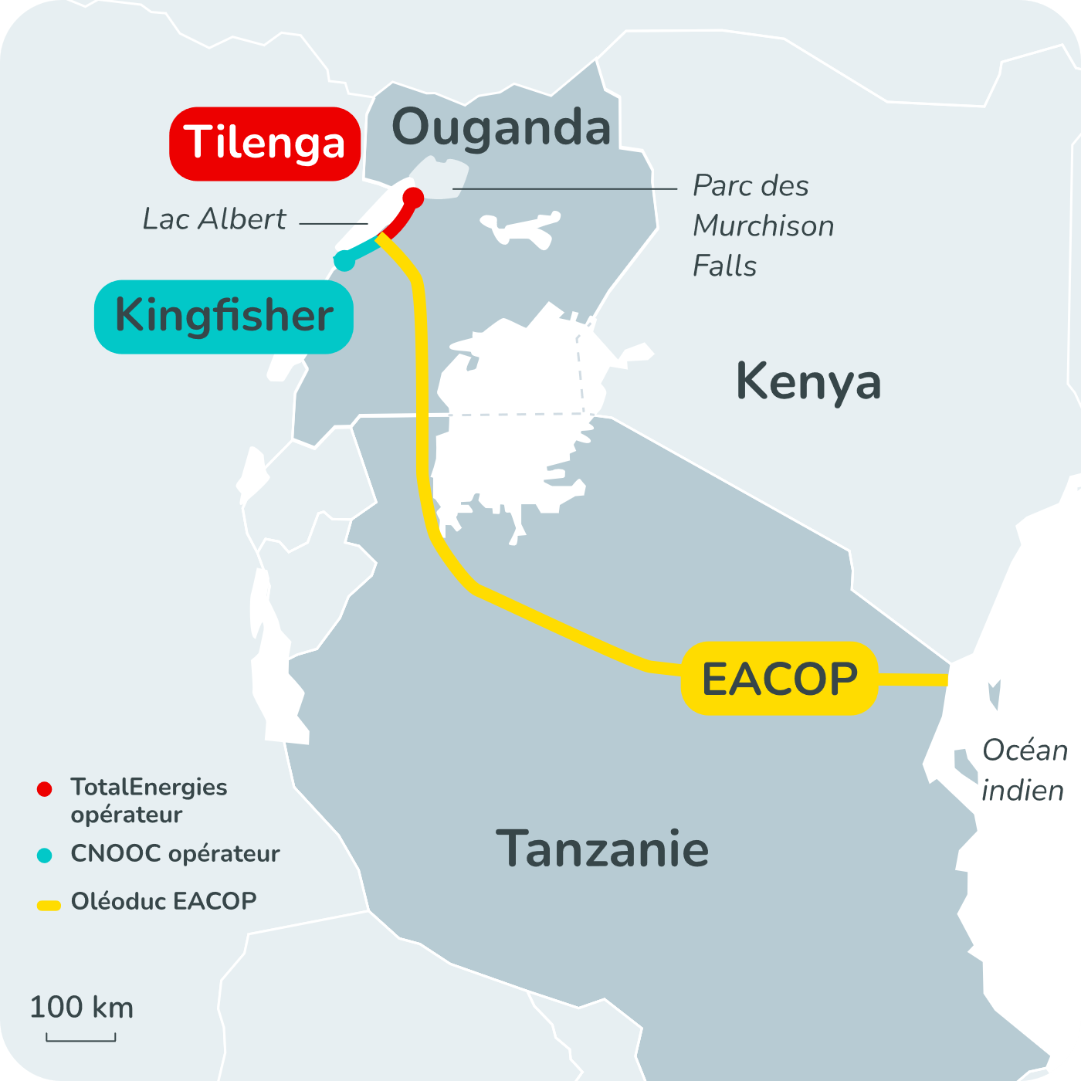
Ordonnances TotalEnergies du 28 février 2023
6
6 associations de protection de l’environnement avaient saisi le Juge des référés afin que TotalEnergies soit condamné à respecter ses obligations de vigilance.
Elles reprochaient à TotalEnergies de violer ses obligations environnementales et de bafouer les droits humains dans le cadre de deux projets majeurs de développement pétrolier en Ouganda et en Tanzanie ayant des conséquences sur les populations locales (déplacements de populations) et sur l’environnement (réchauffement climatique, risques de pollution des eaux et des sols).

Slide 7
Rejet par le Juge des référés des actions engagées par les associations
Le Juge des référés a déclaré irrecevables les recours des associations qui portaient initialement sur le plan de vigilance publié par TotalEnergies en 2018 alors que lors de l’audience des plaidoiries, les reproches des associations étaient centrées sur le plan de vigilance de 2021 lequel n’avait pas fait l’objet d’une mise en demeure préalable.
Le Juge des référés ne se contente pas de déclarer les actions irrecevables sur le fondement d’un manquement procédural mais juge également ne pas être en mesure d’apprécier ce que sont les « mesures raisonnables » qui doivent être mises en place dans le plan de vigilance. Les mesures de vigilance demeurent « générales » et aucun décret qui aurait pu apporter des précisions sur le contenu de ces mesures, n’a été publié.
Le Juge des référés rappelle qu’aucun standard international n’existe et qu’il n’y a pas en France d’organisme indépendant en charge de contrôler la conformité des plans de vigilance et que les parties prenantes avec qui la société doit élaborer la cartographie des risques ne sont pas déterminées.

Slide 8
Les changements prévus par la directive européenne
Création d’une autorité indépendante chargée de contrôler les plans de vigilance mis en place.
Les entreprises devront également mettre en place un plan de transition énergétique.
Elargissement des entreprises soumises. Le Parlement Européen a adopté une proposition de directive prévoyant un seuil de 250 salariés et 40 M € en Europe ou 150 M€ dans le Monde.
Sanction financière pouvant aller jusqu‘à 5% du chiffre d’affaires mondial assortie d‘une interdiction de candidater à des marchés publics.

Slide 9
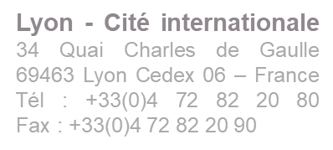
Je vous remercie de votre attention
Claire Filliatre
Paris 1 rue de Chazelles
75017 Paris Tél : +33(0)1 40 54 29 29 Fax : +33(0)1 40 54 29 20

